Slide 1
الوسائل العلاجية المستخدمة في الطب الرياضي
الاسعاف الاولي
المفهوم والفوائد والوسائل المستخدمة

Slide 2
التوصيات العامة للإسعاف الاولي

Slide 3
صيدلية الاسعاف الاولي

Slide 4
حمل المصاب

Slide 5
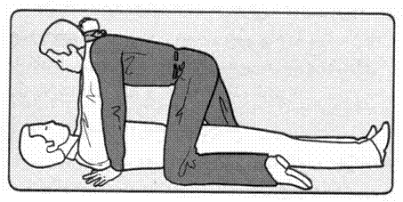

Slide 6
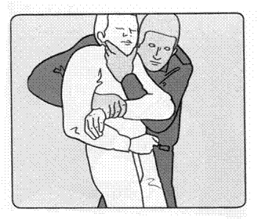
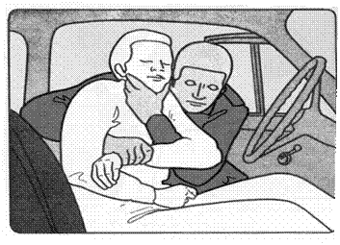

Slide 7
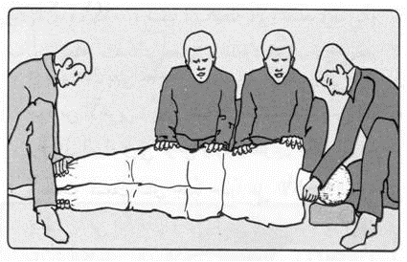

Slide 8
كيفية اسعاف الحالات المهددة لحياة الرياضي انسداد المجاري التنفسية 1- انسداد المجاري التنفسية باللسان 2- الانسداد بالأجسام الغريبة

Slide 9
توقف التنفس توقف القلب

